Slide 1
취업대비 코딩 테스트 실습 #6
2019.07
백지훈
jhbaik@moberan.com
이 문서는 나눔글꼴로 작성되었습니다. 설치하기

Slide 2

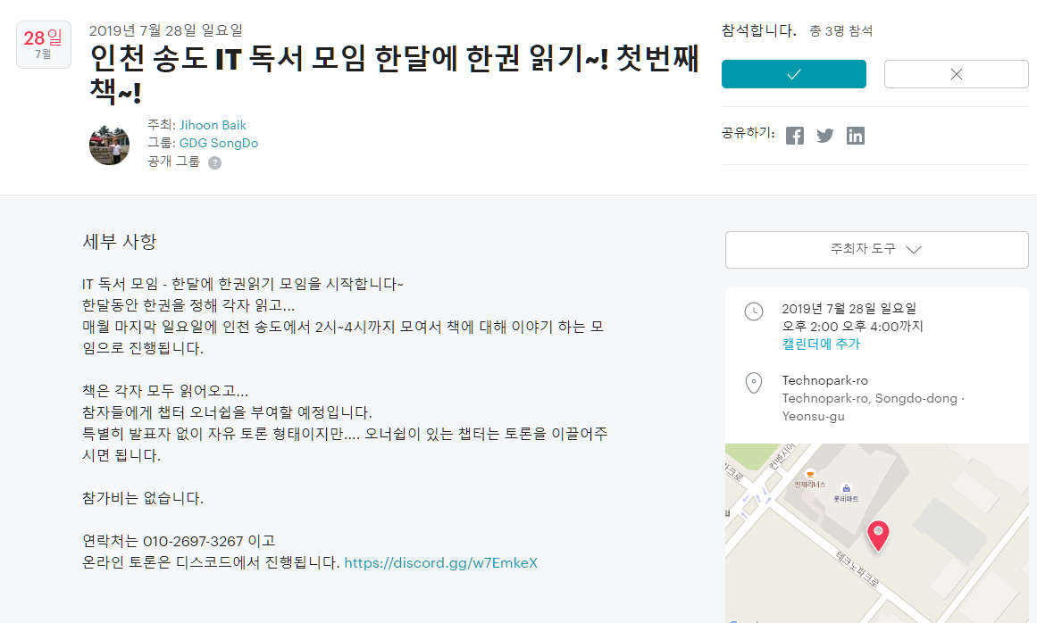
강의자료
https://github.com/zoops/201907-inu
https://www.meetup.com/GDG-SongDo/events/262774007
https://www.meetup.com/ko-KR/GDG-SongDo/events/262726909/
인천 데브 : https://incheon.devs.co.kr/
https://open.kakao.com/o/gHsHtdpb
GDG송도 : https://www.meetup.com/ko-KR/GDG-SongDo/
CivicHackers : https://discord.gg/vC6SxhF

Slide 3
강의소개
1.1 강의소개
과제풀이
완전탐색
탐욕법
동적프로그래밍 (DP)

Slide 4
문제풀이 - 입국심사
https://programmers.co.kr/learn/courses/30/lessons/43238
같이 풀기
GitHub 에 올리기
첫번째 커밋 참고
발표해보기
코드리뷰해보기

Slide 5
문제풀이 - 입국심사
https://programmers.co.kr/learn/courses/30/lessons/43238
#include <string>
#include <vector>
#include <algorithm>
using namespace std;
long long solution(int n, vector<int> times) {
long long answer = 0;
int max_times = *max_element(times.begin(), times.end()); // 가장 늦게 심사하는 심사관
unsigned long long left = 0, right = max_times * n; // 가장 늦게 심사하는 심사관이 모두 심사한다고 했을때 right
while(left <= right)
{
unsigned long long total = 0;
unsigned long long mid = (right + left )/2; // 절반씩 줄여가면서
for(int i=0; i<times.size(); i++)
total = total + (mid/times[i]); // 절반씩 줄인시간에 모두 심사 할 수 있었나 확인
if(total >= n) right = mid - 1; // 절반씩 줄였을때 모두 심사할 수 있었다면 오른쪽을 바꾸고 다시
else left = mid + 1; // 절반씩 줄였을때 모두 심사할 수 없었다면 왼쪽을 바꾸고 다시
}
answer = left;
return answer;
}

Slide 6
완전탐색 (Brute-force)
컴퓨터의 빠른 계산 능력을 이용해 가능한 경우의 수를 일일이 나열하면서 답을 찾는 방법을 의미. 이렇게 가능한 방법을 전부 만들어 보는 알고리즘
시간 복잡도를 최적화 할 수 없는 곳이나
특별한 알고리즘이나
수학적 최적화가 없는곳
시간 복잡도를 최적화 할 필요 없는 곳에서 사용.
데이터의 개수가 크지 않아서 시간 복잡도를 최적화 할 필요가 없는곳

Slide 7
탐욕법(Greedy)
매 선택에서 지금 이 순간 당장 최적인 답을 선택하여 적합한 결과를 도출
매 선택이 그 순간에 대해서는 최적이지만 그걸 종합적으로 봤을 땐 최적이라는 보장은 절대 없다
특정 조건이 맞아서 탐욕법이 최적의 해가 될 수 있거나.
항상 최적의 해가 아니여도 크게 상관 없을때 사용 가능
탐욕스런 선택 조건(greedy choice property)
앞의 선택이 이후의 선택에 영향을 주지 않는다는 것
최적 부분 구조 조건(optimal substructure)
문제에 대한 최적해가 부분문제에 대해서도 역시 최적해라는 것

Slide 8
탐욕법(Greedy)
최소 신장 트리 (Minimum spanning tree)
거스름돈 문제
거스름돈을 가장 큰 금액의 동전을 많이 사용하면서 푼다.
반드시 큰 쪽은 작은 쪽 액수의 배수인 경우 최적.
탐욕법이 최적이 아닌 경우 60, 50, 10 동전일때 220원 거스름하면
탐욕법 -> 60원 3개 10원 4개
최적 -> 60원 2개 50원 2개

Slide 9
동적프로그래밍(Dynamic Programming)
특정 범위까지의 값을 구하기 위해서 그것과 다른 범위까지의 값을 이용하여 효율적으로 값을 구하는 알고리즘 설계 기법
어떤 문제를 풀기 위해 그 문제를 더 작은 문제의 연장선으로 생각하고, 과거에 구한 해를 활용하는" 방식의 알고리즘을 총칭

Slide 10
연습문제 – 숫자 야구
https://programmers.co.kr/learn/courses/30/lessons/42841
숫자는 맞지만, 위치가 틀렸을 때는 볼
숫자와 위치가 모두 맞을 때는 스트라이크
숫자와 위치가 모두 틀렸을 때는 아웃
질문한 세 자리의 수, 스트라이크의 수, 볼의 수를 담은 2차원 배열 baseball이 매개변수로 주어질 때, 가능한 답의 개수를 return 하도록 solution 함수를 작성해주세요.
질문의 수는 1 이상 100 이하의 자연수입니다.
baseball의 각 행은 [세 자리의 수, 스트라이크의 수, 볼의 수] 를 담고 있습니다.
모든 경우의 수를 다 돌아야 답을 구할 수 있는 문제.

Slide 11
int solution(vector<vector<int>> baseball) {
int answer = 0;
string num1 = "";
string num2 = "";
vector<int> nums;
for (int i = 123; i <= 987; i++) {
num1 = std::to_string(i);
if (num1[0] == num1[1] || num1[0] == num1[2] || num1[1] == num1[2])
continue;
else if (num1[0] == '0' || num1[1] == '0' || num1[2] == '0')
continue;
int flag = true;
for (int j = 0; j < baseball.size(); j++) {
int cntStrike = 0; int cntBall = 0;
num2 = to_string(baseball[j][0]);
for (int a = 0; a < num1.length(); a++) {
for (int b = 0; b < num2.length(); b++) {
if (a == b && num1[a] == num2[b])
{
cntStrike++;
continue;
}
if (a != b && num1[a] == num2[b]) {
cntBall++;
continue;
}
}
}
if (cntStrike != baseball[j][1] || cntBall != baseball[j][2]) {
flag = false;
break;
}
}
if (flag == true) {
cout << i << endl;
nums.push_back(i);
}
}
return nums.size();
}

Slide 12
연습문제 – 모의고사
https://programmers.co.kr/learn/courses/30/lessons/42840
1번 수포자가 찍는 방식: 1, 2, 3, 4, 5, 1, 2, 3, 4, 5, ...
2번 수포자가 찍는 방식: 2, 1, 2, 3, 2, 4, 2, 5, 2, 1, 2, 3, 2, 4, 2, 5, ...
3번 수포자가 찍는 방식: 3, 3, 1, 1, 2, 2, 4, 4, 5, 5, 3, 3, 1, 1, 2, 2, 4, 4, 5, 5, ...
가장 많이 맞춘 사람 리턴
시험은 최대 10,000 문제로 구성되어있습니다.
문제의 정답은 1, 2, 3, 4, 5중 하나입니다.
가장 높은 점수를 받은 사람이 여럿일 경우, return하는 값을 오름차순 정렬해주세요.

Slide 13
// 모의고사
// 1번 수포자가 찍는 방식 : 1, 2, 3, 4, 5, 1, 2, 3, 4, 5, ...
// 2번 수포자가 찍는 방식 : 2, 1, 2, 3, 2, 4, 2, 5, 2, 1, 2, 3, 2, 4, 2, 5, ...
// 3번 수포자가 찍는 방식 : 3, 3, 1, 1, 2, 2, 4, 4, 5, 5, 3, 3, 1, 1, 2, 2, 4, 4, 5, 5, ...
// 가장 많은 답을 맞춘 사람 배열에 담아 리턴 ==> 여럿이면 오름차순
vector<int> solution(vector<int> answers) {
vector<int> answer;
vector<vector<int>> aa = {
{1,2,3,4,5}, // 1번 12345 순서
{2,1,2,3,2,4,2,5}, // 2번 21232425 순서
{3,3,1,1,2,2,4,4,5,5} // 3번 3311224455 순서
};
vector<pair<int,int>> acnt(aa.size(), make_pair(0,0));
for (int j = 0; j < (int)answers.size(); j++) {
for (int i = 0; i < (int)aa.size(); i++) {
acnt[i].first = i + 1;
int idx = j % aa[i].size();
if (answers[j] == aa[i][idx])
acnt[i].second++;
}
}
int max = 0;
std::sort(acnt.begin(), acnt.end(), [](const pair<int, int> &a, const pair<int, int> &b)->bool{return a.second == b.second ? a.first < b.first : a.second > b.second;});
for (int i = 0; i < (int)acnt.size(); i++) {
if (answer.empty() == true) {
answer.push_back(acnt[i].first);
max = acnt[i].second;
}
else {
if (acnt[i].second == max) answer.push_back(acnt[i].first);
else break;
}
}
return answer;
}

Slide 14
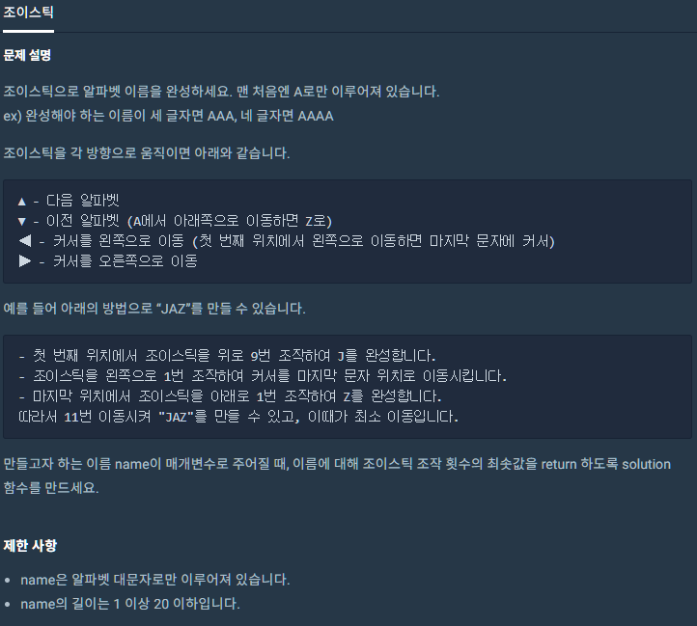
연습문제 – 조이스틱
https://programmers.co.kr/learn/courses/30/lessons/42860

Slide 15
int solution(string name) {
int answer = 0;
char ALPHA[] = "ABCDEFGHIJKLMNOPQRSTUVWXYZ";
int alen = std::strlen(ALPHA);
int ahalfLen = alen / 2;
int len = name.length();
// 오른쪽으로 이동하는게 좋은지... 왼쪽으로 이동하는게 좋은지... 판단.
// A 가 어느쪽에 더 많이 **붙어** 있는지
int maxa = 0;
for (int i = 1; i < len; i++) {
char c = name.at(i);
if (c == 'A') maxa++;
else break;
}
int maxra = 0;
for (int i = len-1; i <= 0; i--) {
char c = name.at(i);
if (c == 'A') maxra++;
else break;
}
maxa = std::max(maxa, maxra);
// 알파벳을 위로 이동할지 아래로 이동할지 결정하면 됨.
for (int i = 0; i < len; i++) {
char c = name.at(i);
int offset = c - 'A';
if (offset > ahalfLen)
offset = alen - ahalfLen - (offset - ahalfLen);
// 알파벳이동
answer += offset;
}
// 자리이동
answer += len - maxa - 1;
return answer;
}

Slide 16
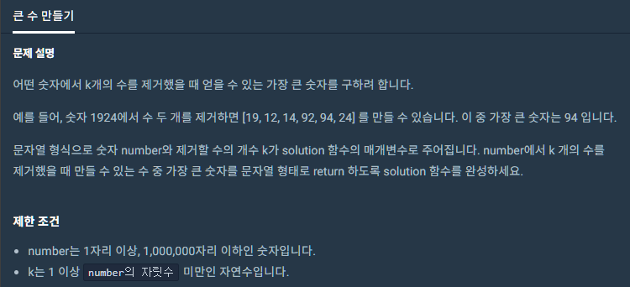
연습문제 – 큰 수 만들기
https://programmers.co.kr/learn/courses/30/lessons/42883

Slide 17
string solution(string number, int k) {
string answer = "";
vector<int> v;
for (char c : number)
v.push_back(c - '0');
int idx = 0;
while (idx < v.size() && k < (v.size() - idx) ) {
int max = 0;
if (k > 0) {
// K + 1개중에 가장 큰 숫자가 앞으로 나가야 한다.
for (int i = 0; i <= std::min(k, ((int)v.size()-idx-1)); i++)
max = std::max(max, v[idx+i]);
while (true) {
int n = v[idx++];
if (n == max) {
// max 값이 나오면 결과에 포함시킨다.
answer += (char)'0' + n;
break;
}
else {
k--; // max 값이 나올때까지 버리고 k 감소시킨다.
}
}
}
else {
int n = v[idx++];
answer += (char)'0' + n;
}
}
return answer;
}

Slide 18
피보나치수열
f(1) = 1
f(2) = 1
f(n) = f(n-1) + f(n-2) when n > 2
N 이 100이상150이하도 빠르게 계산 가능하게 작성

Slide 19
풀이 – 피보나치수열
https://programmers.co.kr/learn/courses/30/lessons/12945
int solution(int n) {
int answer = 0;
vector<int> v(n+1);
v[0] = 0;
v[1] = 1;
for (int i = 2; i <= n; i++) v[i] = (v[i-2] + v[i-1]) % 1234567;
answer = v[n];
return answer;
}
https://programmers.co.kr/learn/courses/30/lessons/12900?language=cpp

Slide 20
풀이 – 피보나치수열
#include <iostream>
#include <vector>
#include "bigint.h"
using namespace std;
typedef BigInt::Rossi BINT;
BINT fibo(int n){
if (n <= 2)return BINT(1);
else return fibo(n - 1) + fibo(n - 2);
}
vector<BINT> g_cache = { BINT(1), BINT(1) };
int g_last_pos = 1;
BINT fibo2(int n) {
if (g_cache.size() < n) {
for (int i = g_last_pos + 1; i < n; ++i) {
BINT tmp = g_cache[i - 1] + g_cache[i - 2];
g_cache.push_back(tmp);
std::cout << tmp.toStrDec() << endl;
}
g_last_pos = n - 1;
}
return g_cache[n - 1];
}
int main()
{
std::cout << fibo(27) << endl;
std::cout << fibo2(150).toStrDec() << endl;
}

Slide 21
풀이 – 피보나치수열
BIGINT
Dynamic Programming

Slide 22
문제풀이 - 구명보트
https://programmers.co.kr/learn/courses/30/lessons/42885
같이 풀기
GitHub 에 올리기
첫번째 커밋 참고
발표해보기
코드리뷰해보기

Slide 23
감사합니다
강의자료
https://github.com/zoops/201907-inu
이 문서는 나눔글꼴로 작성되었습니다. 설치하기

